Slide 1



TRƯỜNG TIỂU HỌC ……
CHÀO MỪNG QUÝ THẦY CÔ
VỀ DỰ GIỜ THĂM LỚP
Môn Toán lớp 3
BÀI 34: LUYỆN TẬP CHUNG (T1)

Slide 3
Thứ……ngày…..tháng…..năm…….
TOÁN
Bài 34: LUYỆN TẬP CHUNG (T1)
Bài 1: Tìm thành phần chưa biết trong các phép tính sau:
5 391
1 023
3 433
a) 1 536 + = 6 927
+ 729 = 8153
b) - 42 = 9 81
- 3 326 = 8 462
c) 4 492 - = 1 059
3 328 - = 225
7 424
11 788
3 073
923
1 524
604
d) 2 x = 1 846
x 3 = 2 307
g) 2 416 : = 4
7 545 : = 5
e) : 3 = 1 527
: 4 = 1 823
769
7 292
1 509

Slide 4
Thứ……ngày…..tháng…..năm…….
TOÁN
Bài 34: LUYỆN TẬP CHUNG (T1)
Bài 2: Tính kết quả của các phép trừ sau rồi dùng phép cộng để thử lại:
75 905 – 54 732 90 009 – 87 004
75 905 – 54 732 = 21 173
90 009 – 87 004 = 21 173
Thử lại
21 173 + 54 732 = 75 905
Thử lại
3005 + 87 004 = 90 009

Slide 5
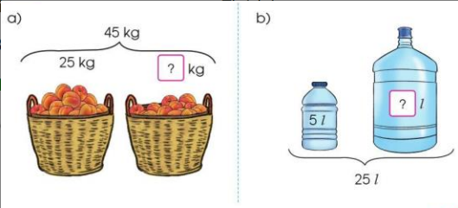
Thứ……ngày…..tháng…..năm…….
TOÁN
Bài 34: LUYỆN TẬP CHUNG (T1)
Bài 3: Số?
20
20

Slide 7

XIN CHÂN THÀNH CẢM ƠN
QUÝ THẦY CÔ GIÁO VÀ CÁC EM

